Slide 1

지니 마켓 실제 구매 데이터 분석
데스파

Slide 2

목차
table of contents
1
프로젝트 개요
2
프로젝트 팀 및 구성 역할
3
프로젝트 수행 절차 및 방법
4
프로젝트 수행 결과
5
결론 및 활용방안

Slide 3
Part 1
프로젝트 개요
프로젝트 주제 및 선정 배경
지니 마켓 프로모션 기획을 위한 데이터 분석
1, 내용을 입
프로젝트 구현 분석 방법
- 입점 업체 기준 RFM분석
- 월별, 연도별 매출 분석 시각화
- 결제 방법과 결제 금액의 연관성 분석
- 시간대별 이용자 수 분석
개발환경
Window OS / Python3 / Jupyter Note
3, 내용을 입력하세요

Slide 4
Part 2
프로젝트 팀 구성 및 역할
담당 업무 : 훈련생 별로 해당 프로젝트를 진행하면서 주도적으로 참여한 부분을 중심으로 작성
1, 내용을 입
훈련생 | 담당 업무
강가연 | [필수분석] 월별 순이익 분석, 결제방법 금액 연관성 분석, RFM분석 데이터 분석 검토 및 보고서 작성
김다은 | [필수분석] 월별/연도별 데이터 분석 및 시각화, RFM 분석 데이터 분석 검토 및 PPT 작성
장웅 | [필수분석] 데이터 전처리, 월별/ 연도별 데이터 분석 및 시각화 데이터 분석 검토 및 발표
최태영 | [필수분석] 월별 순이익 분석 및 시각화 데이터 분석 검토 및 보고서 작성, 코드정리
3, 내용을 입력하세요

Slide 5
Part 3
프로젝트 수행 절차 및 방법
구분 | 기간 | 활동 | 비고
사전기획 | ▶ 10/10(화) | ▶ 프로젝트 기획 및 주제 선정 및 역할 분배
데이터 전처리 | ▶ 10/10(화) | ▶ 데이터 전처리
데이터 분석 | ▶ 10/10(화)~ 10/11(수) | ▶ 각 담당 분석 업무 진행 | ▶ 데이터 검토 진행
보고서 작성 및 PPT | ▶ 10/12(목) | ▶ 보고서 작성 및 PPT 발표 준비
총 분석 기간 | ▶ 10/10(화) ~ 10/12(목) (총 3일)

Slide 6
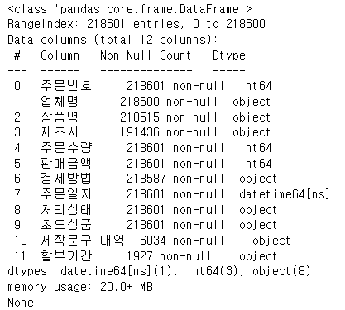
Part 4
프로젝트 수행 결과
결과 제시 ① 탐색적 분석 및 전처리
▶
분석 데이터 소개
지니 마켓 실 구매 데이터
218,601개 데이터
총 12개 column
주문번호
업체명 (입점 기업)
상품명,
제조사,
주문 수량
판매 금액
결제 방법 (신,적,포 : 신용카드/적립금/포인트)
주문일자 (datetime 타입)
처리상태 (구매확정만 수익창출)
초도 상품
제작문구 내역
할부기간

Slide 7
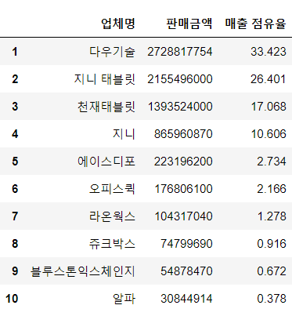
Part 4
프로젝트 수행 결과
결과 제시 ② 필수분석 1. RFM 분석
▶
입점 기업별 RFM 분석
판매금액 높은 상위 10개 기업
판매금액 TOP 3 기업
1 다우기술
판매금액 : 2,728,817,754원 (약 27억)
2 지니 태블릿
매출 점유율 : 33.42%
3 천재 태블릿
판매금액 : 2,155,496,000원 (약 21억)
매출 점유율 : 26.40%
판매금액 : 1,393,524,000원 (약 13억)
매출 점유율 : 17.06%

Slide 8

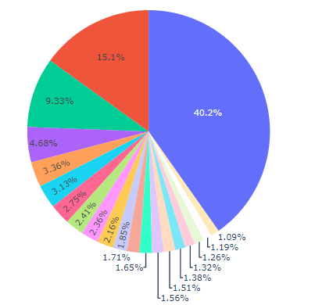
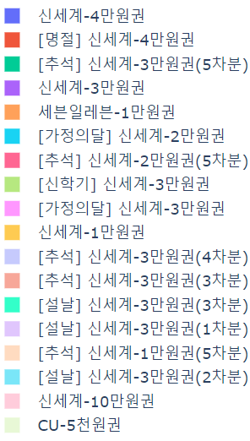

Part 4
프로젝트 수행 결과
결과 제시 ② 필수분석 1. RFM 분석
▶
입점 기업별 RFM 분석
다우기술 상품 중 매출금액이 큰 상위 20개 상품

Slide 9
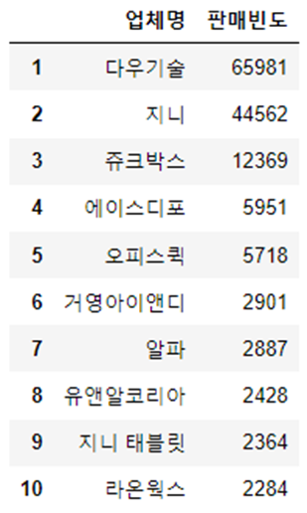
Part 4
프로젝트 수행 결과
결과 제시 ② 필수분석 1. RFM 분석
▶
입점 기업별 RFM 분석
판매 빈도 높은 상위 10개 기업
판매 금액 높은 상위 10개 기업
▲ 3
▲ 6
▼ 6

Slide 10
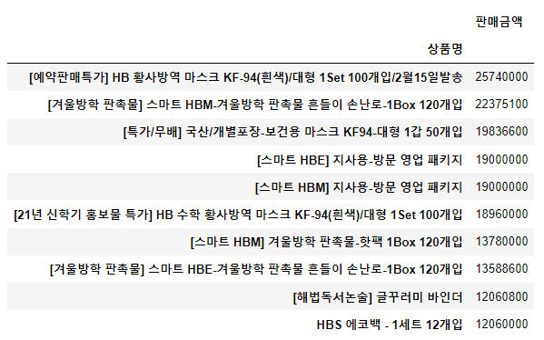
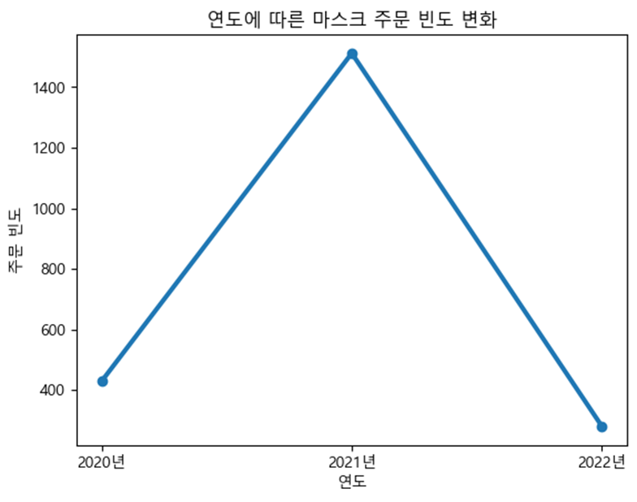
Part 4
프로젝트 수행 결과
결과 제시 ② 필수분석 1. RFM 분석
▶
입점 기업별 RFM 분석
‘지니’의 상품 중 매출 금액이 큰 상위 10개 상품
연도에 따른 마스크 주문 빈도 변화

Slide 11
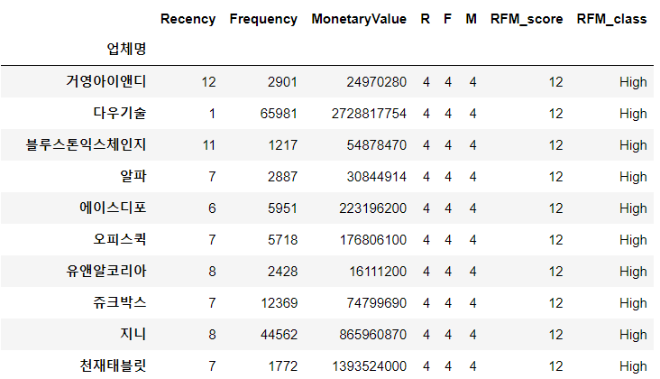
Part 4
프로젝트 수행 결과
결과 제시 ② 필수분석 1. RFM 분석
▶
입점 기업별 RFM 분석
High 그룹 중 ‘RFM_score’가 12점인 기업

Slide 12
Part 4
프로젝트 수행 결과
▶
입점 기업별 RFM 분석
모바일 상품권
다우기술
단가가 높은 학습용 태블릿
지니 태블릿
지니
마스크 제외 교구

Slide 13
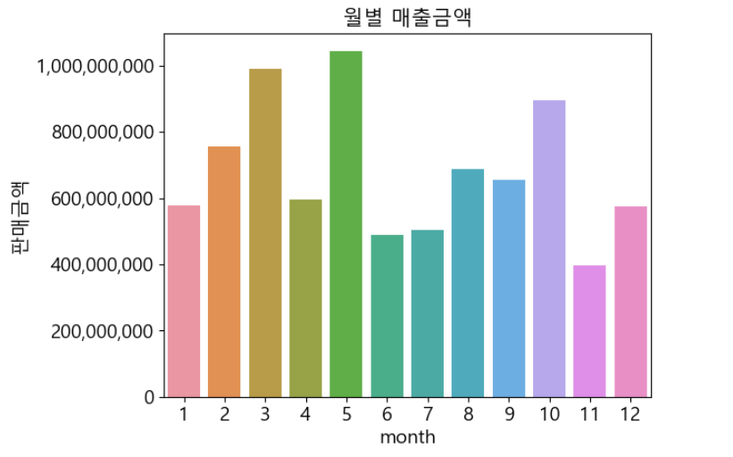
Part 4
프로젝트 수행 결과
결과 제시 ② 필수분석 2. 매출 시각화
▶
월별, 연도별 매출 시각화
월별 매출 시각화

Slide 14
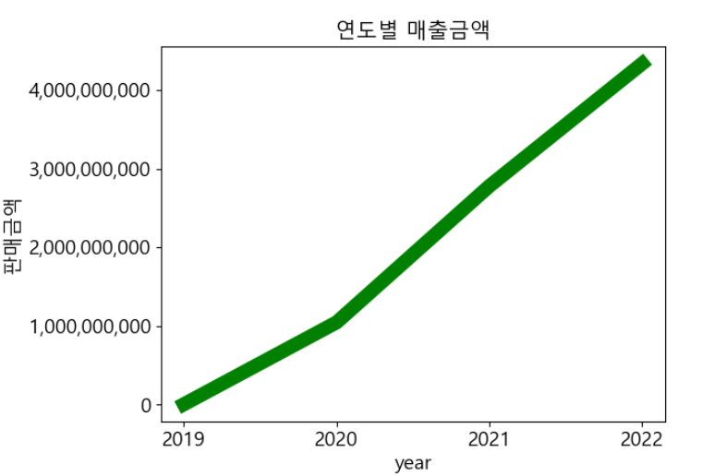
Part 4
프로젝트 수행 결과
결과 제시 ② 필수분석 2. 매출 시각화
▶
월별, 연도별 매출 시각화
연도별 매출 시각화

Slide 15
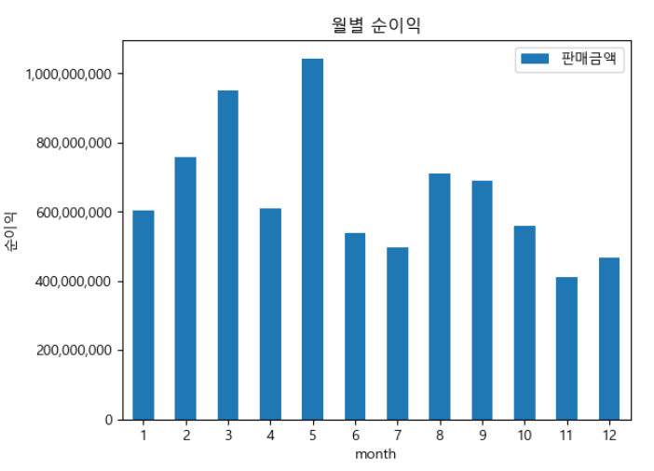
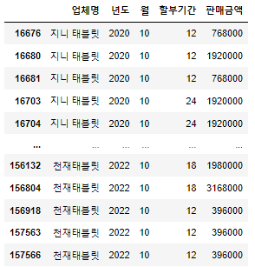
Part 4
프로젝트 수행 결과
결과 제시 ② 필수분석 2. 매출 시각화
▶
월별 순이익 매출 시각화
월별 순이익
10월에 할부로 결제된 상품

Slide 16
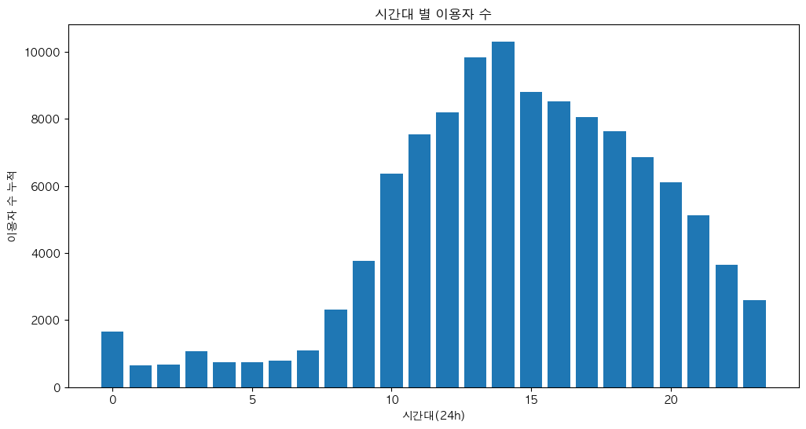
Part 4
프로젝트 수행 결과
결과 제시 ③ 선택분석
▶
시간대 별 이용자 수 분석
시간대 별 이용자 수 시각화

Slide 17
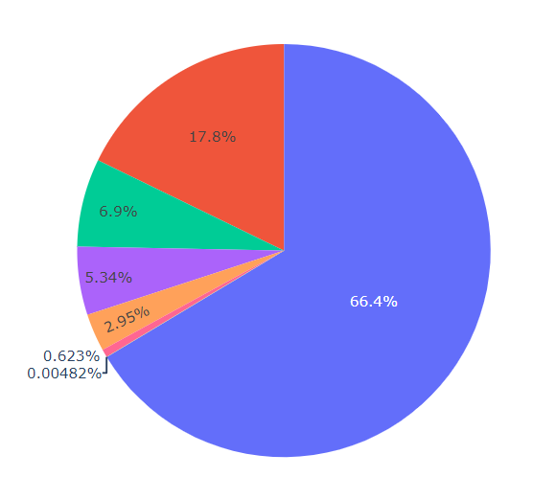
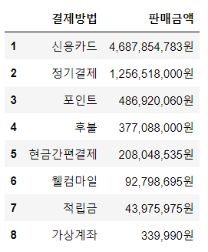
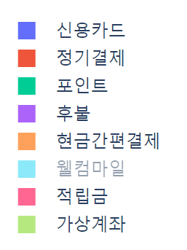
Part 4
프로젝트 수행 결과
결과 제시 ② 필수분석 3. 결제방법 관련 분석
▶
결제 방법과 결제 연관성 분석
결제 방법 별 판매금액 합계

Slide 18
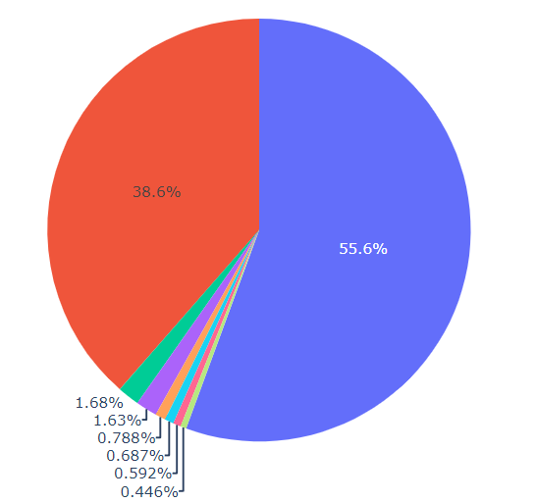
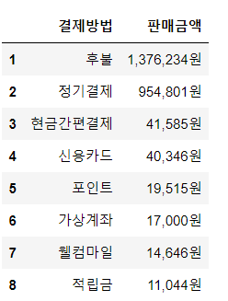
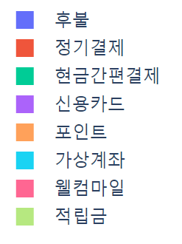
Part 4
프로젝트 수행 결과
결과 제시 ② 필수분석 3. 결제방법 관련 분석
▶
결제 방법과 결제 연관성 분석
결제 방법 별 판매금액 평균

Slide 19






Part 5
결론 및 활용방안
3월
5월
10월

Slide 20
E .O. D

